Slide 1
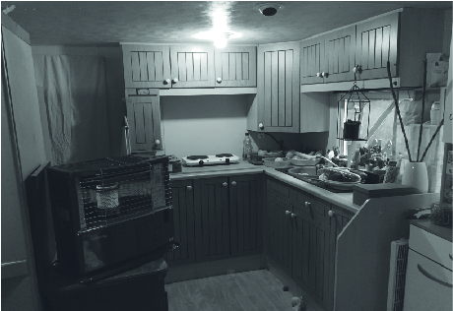
Uvod v poletno energetsko revščino
6.julij 2023
dr. Lidija Živčič

Slide 2
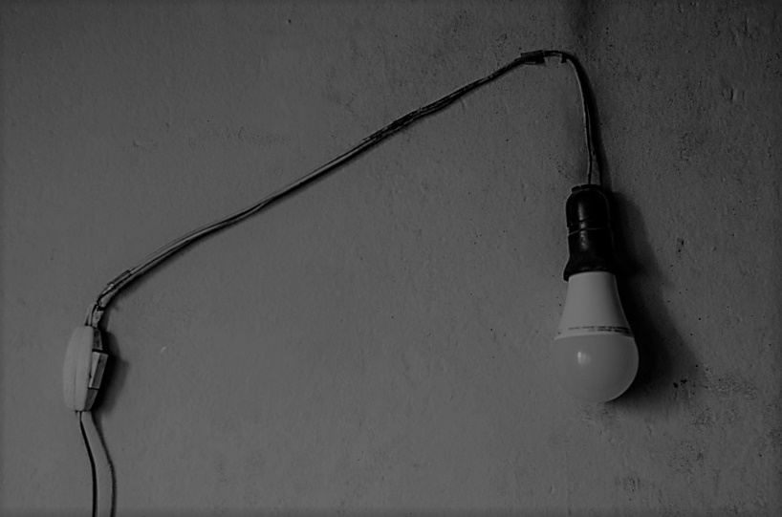
Vsebina
Energetska revščina
Poletna energetska revščina
EmpowerMed na kratko

Slide 3
Stanje v Sloveniji – definicije
SURS | IER, IJS, Focus | Uredba o ER
Energetska revščina je stanje, v katerem si gospodinjstvo ni zmožno zagotoviti primerno toplega stanovanja (in drugih energetskih storitev, npr. ogrevanja sanitarne vode, razsvetljave) po sprejemljivi ceni. | Energetska revščina je stanje, v katerem gospodinjstvo, katerega dohodek je nižji od praga tveganja revščine, ne more zadovoljiti svojih osnovnih potreb po energiji, zaradi neustreznih bivanjskih razmer ali nezmožnosti izpolnjevanja teh potreb po dostopnih cenah. | (1) Energetska revščina je stanje, v katerem je gospodinjstvo, katerega dohodek je nižji od praga tveganja revščine in ne more zadovoljiti svojih osnovnih potreb po energiji zaradi neustreznih bivanjskih razmer ali nezmožnosti izpolnjevanja teh potreb po dostopnih cenah ali nizke energijske učinkovitosti bivalnih prostorov. Med osnovne potrebe po energiji se štejejo zlasti stroški ogrevanja, priprave sanitarne vode, hlajenja, kuhanja in razsvetljave. (2) Energetska revščina je tudi stanje, v katerem je gospodinjstvo, katerega strošek za rabo energije pomeni velik delež izdatkov glede na razpoložljivi dohodek tega gospodinjstva.
7 % oz. 62.000 gospodinjstev | 5.2 ali 5.3% oz. 55.000 gospodinjstev | ?

Slide 4
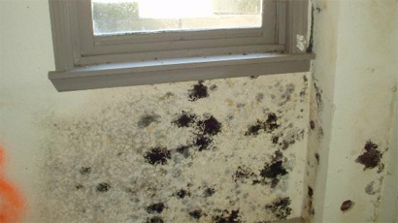
Stanje v Sloveniji – ranljive skupine
Najbolj ranljive skupine prebivalstva:
gospodinjstva brez zaposlenih članov (upokojenci, brezposelni), z vzdrževanimi otroki,
gospodinjstva z delno zaposlenimi odraslimi, z vzdrževanimi otroki
enočlanska gospodinjstva
največji delež, 21 %, so upokojenke
najem: najemniki so bolj prizadeti kot lastniki

Slide 5
Ključni podatki iz Evrope
ljudi pozimi ne more vzdrževati zadostne temperature domov
ljudi poleti ne more vzdrževati udobne temperature svojih domov
ljudi z zamudo plačuje svoje račune za energijo
Vir: EU Energy poverty observatory: energypoverty.eu

Slide 6
Poletna energetska revščina
Energetska revščina ne pomeni le trpljenja zaradi mraza, ampak tudi zaradi vročine
V EU si približno ena petina prebivalstva (ali več kot 100 milijonov ljudi) si poleti ne more privoščiti udobno hladnih domov
Problem je predvsem v južni in jugovzhodni Evropi ter Sredozemlju, vendar tudi drugod po Evropi
Poletna energetska revščina prizadene nesorazmerno najbolj ranljive, saj običajno živijo v najbolj neustreznih domovih (ali pa jih sploh nimajo)
Poletna energetska revščina bo v prihodnosti zaradi podnebnih sprememb naraščala, pa tudi zato, ker se ranljivost ljudi povečuje

Slide 7
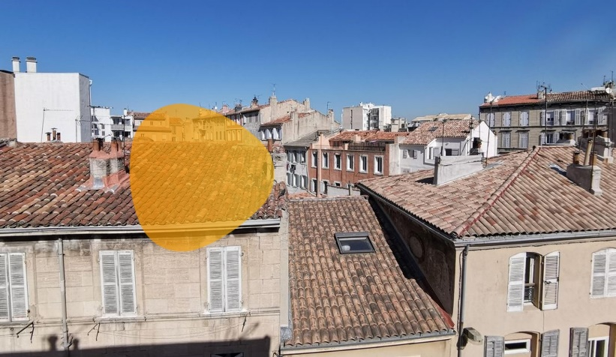
Posebnosti Mediterana
Težko ohranjati bivališča prijetno hladna poleti
Pomanjkanje ogrevalnih in hladilnih sistemov v stavbah
Sistemi ogrevanja in hlajenja, ki delujejo na elektriko, povzročajo večje stroške
Pomanjkanje izolacije v stavbah
Visoka prisotnost zaostalih plačil, zadolženosti in tveganja odklopa od osnovnih komunalnih storitev
„Žarišča“ nizkokakovostnih in negotovih delovnih mest, povezanih s turizmom in gospodarstvom (luke)
Težaven dostop do stanovanj zaradi napetosti na nepremičninskih trgih med domačini in turističnim povpraševanjem

Slide 8
Primeri politik in ukrepov za poletno energetsko revščino
V razpravi o energetski revščini je treba izpostaviti poletno energetsko revščino
Načrti za prilagajanje podnebnim spremembam morajo vključiti tveganje poletne energetske revščine
Prostorsko in prometno načrtovanje ter urbani posegi za ublažitev toplotnih otokov, kot je vključitev zelenih površin in mestnih sistemov senčenja
Preoblikovanje gradbenih standardov za večje potrebe po hlajenju
Uporaba dostopnih nizkotehnoloških rešitev, kot so senčenje, zelene ali vodne strehe, barvanje zunanjih površin v belo, naravno prezračevanje ali hlajenje z izhlapevanjem
Vključitev obnovljivih virov energije za boj proti poletni energetski revščini; rešitve se morajo osredotočiti na ljudi, ne le na tehnologijo

Slide 9
Strukturne spremembe?
Zavedati se moramo, da vzroki energetske revščine daleč presegajo triado "nizki dohodki - slaba energetska učinkovitost - visoki izdatki", za katero se tradicionalno šteje, da postavlja kontekst za reševanje energetske revščine
Gonilniki energetske revščine so bolj strukturni – obsegajo vsaj našo trenutno gospodarsko, socialno, zaposlitveno, energetsko, podnebno, davčno, socialno, stanovanjsko in zdravstveno politiko
Boj proti energetski revščini lahko pomeni prevpraševanje naše stanovanjske politike, da zagotovimo, da širitev turizma in nadgradnja energetske učinkovitosti stavb ne povečata strukturnih krivic, ki lahko vodijo v cenovno nedosegljiva stanovanja
Boj proti energijski revščini lahko pomeni tudi ponovni premislek o politiki zaposlovanja, tako da so nekvalitetna in negotova delovna mesta potisnjena v drugi plan, poudarek pa damo na kakovostne zaposlitve z dostojnim zaslužkom

Slide 10
EmpowerMed
Opolnomočenje žensk za ukrepanje proti energetski revščini v Sredozemlju

Slide 11
Cilji projekta EmpowerMed
Splošni cilj projekta EmpowerMed je prispevati k zmanjšanju energetske revščine ter k izboljšanju zdravja ljudi, ki so prizadeti zaradi energetske revščine v Sredozemlju, s posebnim poudarkom na ženskah, s:
praktičnimi rešitvami za opolnomočenje več kot 10.000 ljudi v Sredozemlju, ki se soočajo z energetsko revščino;
presojanjem učinkov teh ukrepov in oblikovanjem priporočil za politike na lokalni in nacionalni ravni ter na ravni EU;
spodbujanjem političnih rešitev za spopadanje z energetsko revščino na lokalni, nacionalni in EU ravni med 220 odločevalci, 560 družbenimi akterji, 100 energetskimi podjetji, 180 zdravstvenimi strokovnjaki ter 100 strokovnjaki za energetsko revščino.
Fotografija: DOOR

Slide 12
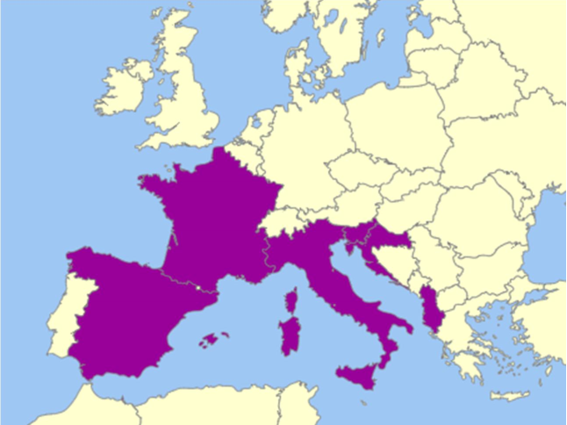
Pilotna območja
EmpowerMed partners

Slide 13
Aktivnosti
Energetski obiski gospodinjstev
Analiza in oblikovanje priporočil za reševanje energetske revščine
Zavzemanje za spolno pravične politične rešitve na področju energetske revščine
Krepitev zmogljivosti ključnih akterjev in partnerjev
Mobilizacija ključnih akterjev
Skupnostna srečanja
Delavnice »naredi sam«
Zdravstvene delavnice

Slide 14
EmpowerMed v Sloveniji
Pilotno območje: obalna mesta Koper, Piran in Izola – 86.000 prebivalcev
Delež prejemnikov redne socialne pomoči: 3 %
Ključni lokalni akterji: lokalni centri za socialno delo, Karitas in Rdeči križ, društva upokojencev, lokalne zdravstvene skupine, skupine, ki povezujejo lokalne skupnosti
Kontekst: slovenska vlada izvaja nacionalni program za obiske energetsko revnih gospodinjstev in se pri tem sooča z nezadostnim interesom za obiske
Ukrepi v okviru projekta EmpowerMed:
obiski gospodinjstev z namestitvijo naprav za varčevanje z energijo
skupnostna srečanja
zdravstvene delavnice
delavnice »naredimo skupaj«
zagotavljanje podpore gospodinjstvom pri dostopu do subvencij za ukrepe energetske učinkovitosti, ki jih omogoča vlada

Slide 15
Pričakovani rezultati in učinki projekta EmpowerMed
opolnomočenje 10.200 ljudi za boj proti energetski revščini vključitev več kot 1.000 ključnih akterjev
6 pilotnih območij
Najmanj 60-odstotni delež žensk med sodelujočimi
prispevki k politikam: 8 priporočenih politik oziroma ukrepov
prihranki primarne energije: 6,5 GWh /leto
zmanjšanje emisij CO2: 1.600 t CO2 / leto
obseg naložb v trajnostno energijo: 160.000 evrov
ekonomski prihranki: 780.000 evrov
Fotografija: GERES

Slide 16
Ukrepi doma
za naslavljanje poletne energetske revščine
6.julij 2023
dr. Lidija Živčič

Slide 17
Hlajenje prostora (I)
V vročih dneh imejte zaprta okna, saj lahko z odprtimi okni stanovanje pogosto segrevate, namesto da bi ga hladili.
Ponoči, ko je zunanji zrak hladnejši kot notranji, na široko odprite okna, zlasti tista, ki gledajo na stran, od koder večinoma piha veter. Ne pozabite zapreti oken – vključno z žaluzijami in roletami – preden zjutraj na zunanje stene posije sonce.
Pred osončena okna hiše posadite sobne rastline, da bodo absorbirale določen del energije sonca.
Čez dan imejte rolete na osončenih oknih stalno spuščene, s čimer preprečite neposredno ogrevanje prostora s strani sonca. Okna so vir do 30 odstotkov neželene toplote, zato lahko s pomočjo rolet, zaves in podobnega znižate notranjo temperaturo za nekaj stopinj.
Če imate stanovanje ali hišo z več nadstropji, je smiselno odpreti okna v spodnjem nadstropju na privetrni strani ter v zgornjem nadstropju na zavetrni strani, s čimer ustvarite hladilni zračni tok.

Slide 18
Hlajenje prostora (II)
Razmislite o uporabi ventilatorja, ki že z gibanjem zraka veliko pripomore, saj pomaga od telesa odvajati toploto.
Pred okno obesite mokro rjuho: ko bo zrak prehajal skozi vlažno tkanino, ga bo vlaga ohlajala. Tudi enostavno pršenje vode deluje ohlajajoče, tako da lahko prostor osvežite tudi z navadnim pršilcem z vodo.
Vključite ventilatorje v kopalnici ali napo v kuhinji, s čimer lahko vroč zrak, ki se dviga ob kuhanju ali tuširanju z vročo vodo, izsesate iz hiše ali stanovanja.
Zamenjajte posteljnino: bombaž, saj bolj diha in ostaja hladnejši. Lahko uporabite tudi npr. vzglavnike iz ajde, saj naravni materaili bolje dihajo in ostajajo hladnejši.
Zamenjajte sijalke z žarilno nitko z varčnimi LED sijalkami. Sijalke z žarilno nitko porabijo okoli 90 odstotkov svoje energije za proizvajanje toplote.

Slide 19
Hlajenje prostora (III)
Ugasnite vaše naprave. Vaš računalnik, televizor, napajalniki – vse to oddaja toploto, prav tako vaš pomivalni in sušilni stroj.
Oblačila namesto v sušilcu posušite zunaj na zraku.
Če imate to možnost, kuhajte zunaj, saj z uporabo štedilnika in pečice dodatno segrevate kuhinjo.
Načrtno sadite listopadna drevesa ali trto. Z zasaditvijo dreves ali trte v bližini osončenih oken boste vašo hišo zaščitili pred sončnimi žarki in zmanjšali količino toplote, ki jo hiša absorbira.
Če imate klimatsko napravo, enkrat mesečno očistite filtre ter pravilno izvajajte preventivno vzdrževanje.
Nastavljive lopute za usmerjanje zraka na klimatski napravi usmerite proti stropu, s čimer počasi ohlajate zrak od zgoraj.
Poleti ni potrebno pretirano ohlajati prostorov, priporočeno je, da temperature v prostoru niso manj ko 6°C nižje kot zunaj (torej, če je zunaj 35°C, naj bo notri 29°C).

Slide 20
Hlajenje telesa (I)
Napolnite posodo z ledom ter jo postavite pred ventilator ali pa se postavite pred ventilator in se pršite z vodo, s čimer se lahko ohladite: ko voda izhlapeva z vaše kože, se vaše telo ohlaja.
Dobra ideja je tudi hlajenje telesa od znotraj, npr. s srkanjem okusnih ledenih napitkov ali s hlajenjem predelov telesa z močni srčnim utripom, kot so vrat ali zapestja, s hladno krpo.
Ena od rešitev je tudi pametna izbira oblačil. Tanka, svetla, ohlapna in zračna oblačila so primerna izbira.
Lahko poskusite postaviti lavor s hladno vodo poleg postelje, v katero lahko sredi noči namočite noge, če vam je vroče.
Ventilatorji ne ohlajajo zraka, temveč zgolj pospešujejo kroženje zraka, ki pa od telesa odvaja toploto. Vendar nam to kroženje zraka daje občutek hlajenja, obenem je precej bolj energijsko varčno od uporabe klimatske naprave.

Slide 21
Hlajenje telesa (II)
Ohladite se lahko tudi tako, da pred spanjem rjuhe rahlo navlažite, jih na kratko postavite v zamrzovalnik ali pa uporabite kakšen drug ohlajen predmet. Resda se tako ne boste ohlajali vso noč, vendar boste poskrbeli vsaj za kratek predah od vročine in vlage.
Nasvet za celoletno varčevanje z energijo: priskrbite si termofor. Pozimi ga lahko napolnite z vrelo vodo in ga uporabite za ogrevanje telesa, poleti ga lahko ohladite in ga uporabljate za hlajenje.
Oprhajte ali okopajte se v hladni vodi. Izhlapevanje vode s kože vas bo še dodatno hladilo tudi, ko pridete iz vode.
Še hitrejši način je, da si s hladno vodo ali ledenimi kockami ohladite zapestja. Ker so na zapestjih žile tako blizu kože, bo učinek hlajenja tam najhitrejši. Tudi mokra brisača na vratu lahko pomaga.

Slide 22
Hlajenje telesa (III)
Učinkovito se hidrirajte, tako da pred spanjem spijete kozarec vode. Z obračanjem, premetavanjem in znojenjem ponoči lahko pride do dehidracije.
Bogate, težke obroke zamenjajte z manjšimi, lažjimi večerjami, ki ji bo vaše telo lažje presnovilo. Vaše telo porabi veliko več energije za razgradnjo beljakovin kot za razgradnjo maščob ali ogljikovih hidratov. Zato zrezek zamenjajte za sadje, zelenjavo in stročnice.
Pomagajo tudi hladni obroki. Podobno kot telo ohlaja hladna pijača, lahko v vročih dneh tudi hladna hrana pomaga pri ohranjanju nižje temperature vašega telesa. Poskusite lahko npr. s preprosto melonino solato ali hladno juho.

Slide 23
Hvala za pozornost!
Obiščite nas:
www.empowermed.eu

Slide 24
www.empowermed.eu
Projekt je financiran v okviru programa Evropske unije za raziskovanje in inovacije Obzorje 2020 v skladu s pogodbo št. 847052. Za vsebino tega dokumenta so odgovorni izključno avtorji. Vsebina ne odraža nujno mnenja Evropske unije. Niti agencija EASME niti Evropska unija nista odgovorni za kakršno koli uporabo informacij, ki jih vsebuje dokument.

